Slide 1
ΑΣΦΑΛΗΣ ΧΡΗΣΗ ΔΙΑΔΙΚΤΥΟΥ
Κυπαρισσοπούλου Σταυρούλα
Μπουζάνη Μελίνα
Ξυνόγαλου Χαρά
Πολυχρόνη Ελένη
Τσότρα Μελίνα

Slide 2
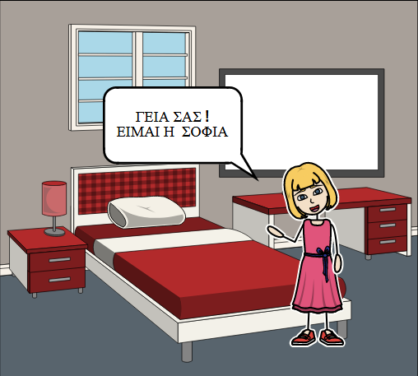
Ασφαλής Χρήση Διαδικτύου

Slide 3
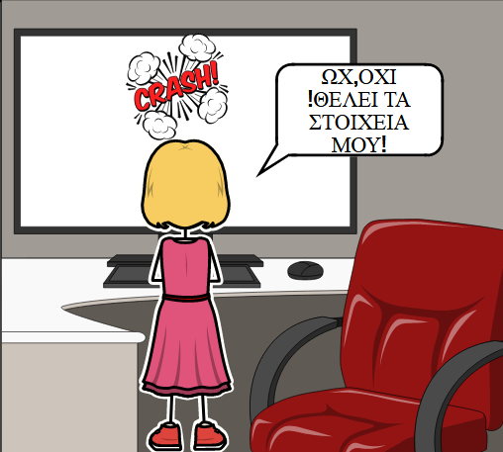
Ασφαλής Χρήση Διαδικτύου

Slide 4
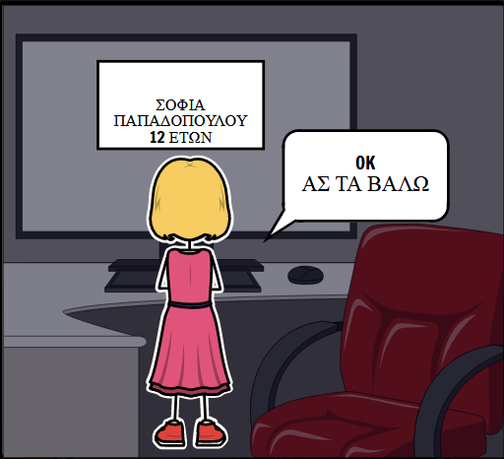
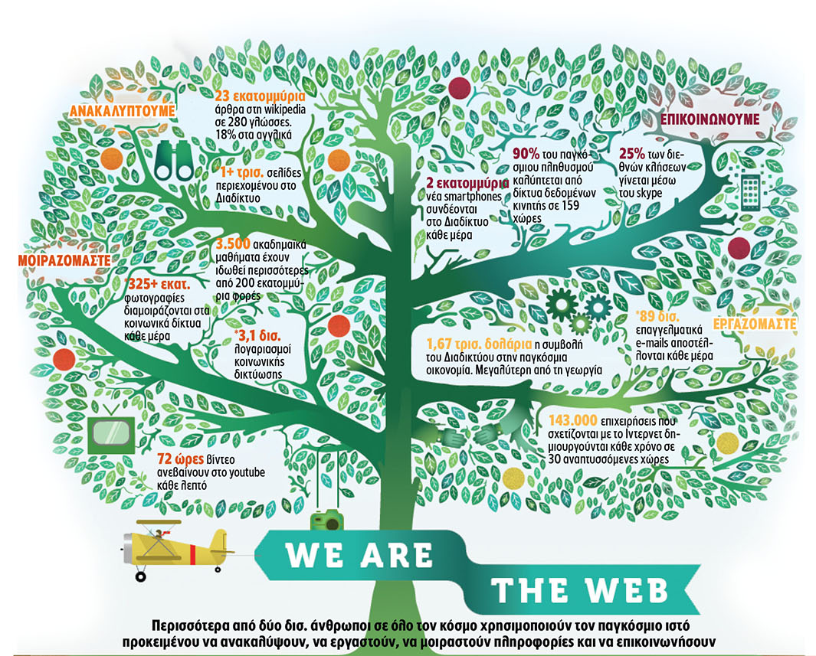
Ασφαλής Χρήση Διαδικτύου
“Αν αποκαλύπτετε τα μυστικά σας στον άνεμο,
δεν θα πρέπει να τον κατηγορείτε για την αποκάλυψη τους στα δέντρα”
“Το Διαδίκτυο είμαστε εμείς”…

Slide 5
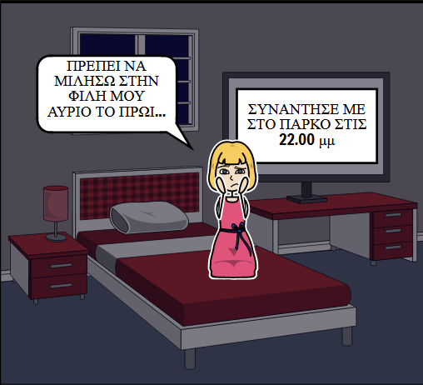
Ασφαλής Χρήση Διαδικτύου
Αν θέλεις να ζητήσεις συμβουλές για το πώς να αντιμετωπίσεις ύποπτο περιεχόμενο
ή μια κακόβουλη συμπεριφορά
στο Διαδίκτυο
όπως π.χ. το cyberbullying,
μπορείς να επικοινωνήσεις,
εσύ ή οι γονείς σου,
με τη γραμμή βοήθειας Help-Line.gr - 210 6007686
του Ελληνικού Κέντρου
Ασφαλούς Διαδικτύου
ή να το καταγγείλεις στη Safeline.gr

Slide 6
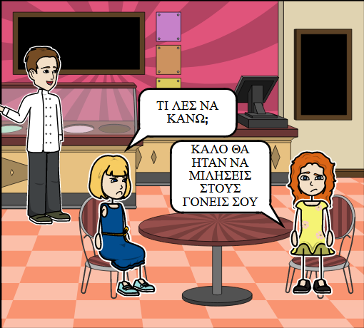
Ασφαλής Χρήση Διαδικτύου
Να μοιράζεσαι
ή να μη μοιράζεσαι;
Ιδού η απορία!

Slide 7
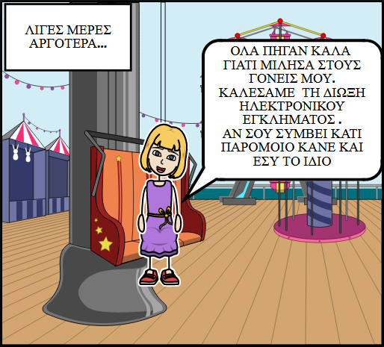
Ασφαλής Χρήση Διαδικτύου
Ελληνικό Κέντρο Ασφαλούς Διαδικτύου: http://saferinternet4kids.gr/
Καταγγείλετε παράνομο περιεχόμενο στο Διαδίκτυο: http://www.safeline.gr/report/
Αν το Διαδίκτυο δυσκολεύει τη ζωή σας, ζητείστε βοήθεια: http://www.help-line.gr/
Και φυσικά... : http://internet-safety.sch.gr/

